Slide 1
Дипломный проект: технология приготовления блюд для кафе пиццерии
Выполнила: Архипова Алина Айратовна
Проверила: Барышкова Светлана Загитовна

Slide 2
Содержание
ОПИСАНИЕ КАФЕ-ПИЦЦЕРИИ «Фиеста Пицца»
НОВЫЕ ВИДА ОБОРУДОВАНИЯ И ИХ ТЕХНИКА БЕЗОПАСНОСТИ
ХАРАКТЕРИСТИКА ОСНОВНЫХ БЛЮД
РАСЧЕТ КАЛЬКУЛЯЦИИ БЛЮД
ТЕХНОЛОГИЧЕСКИХ СХЕМ ПРИГОТОВЛЕНИЯ БЛЮД

Slide 3
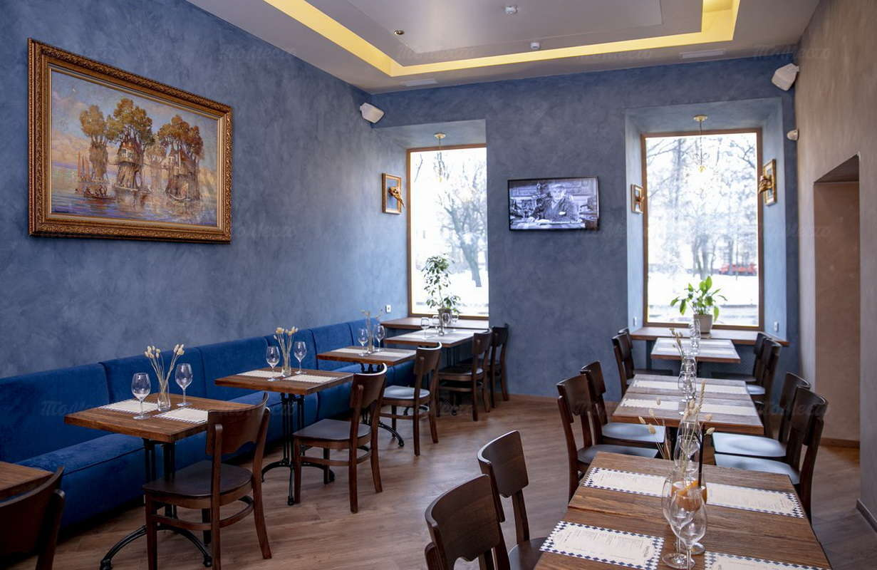

ОПИСАНИЕ КАФЕ-ПИЦЦЕРИИ «Фиеста Пицца»

Slide 4
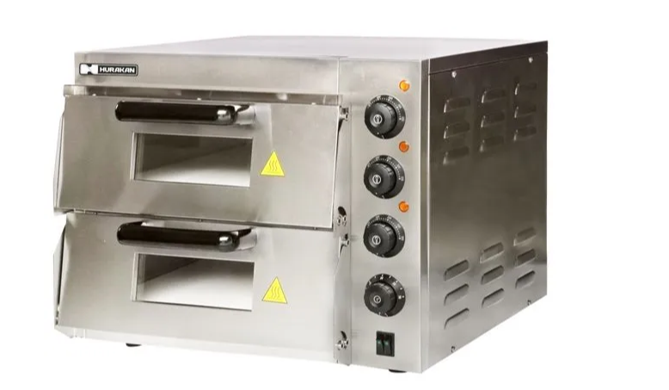
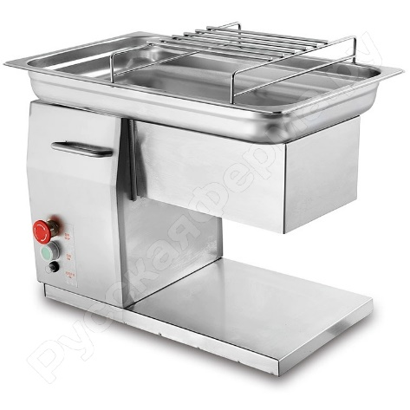
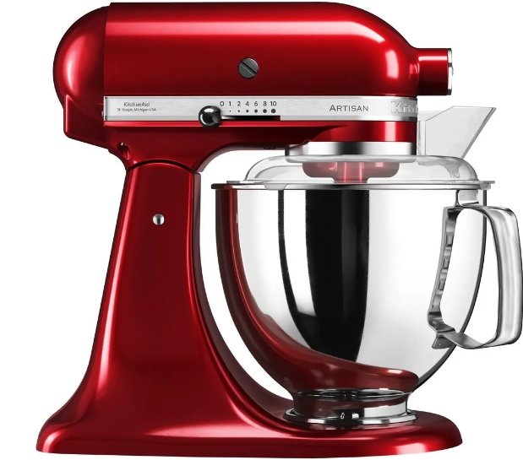
НОВЫЕ ВИДА ОБОРУДОВАНИЯ И ИХ ТЕХНИКА БЕЗОПАСНОСТИ

Slide 5
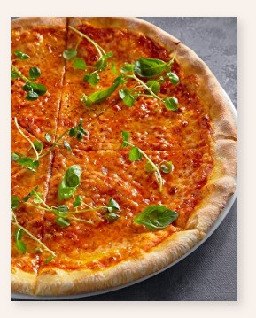
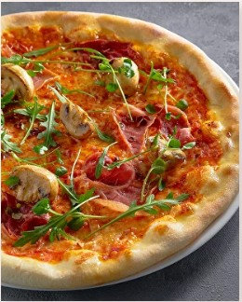
ХАРАКТЕРИСТИКА ОСНОВНЫХ БЛЮД

Slide 6
РАСЧЕТ КАЛЬКУЛЯЦИИ БЛЮД

Slide 7
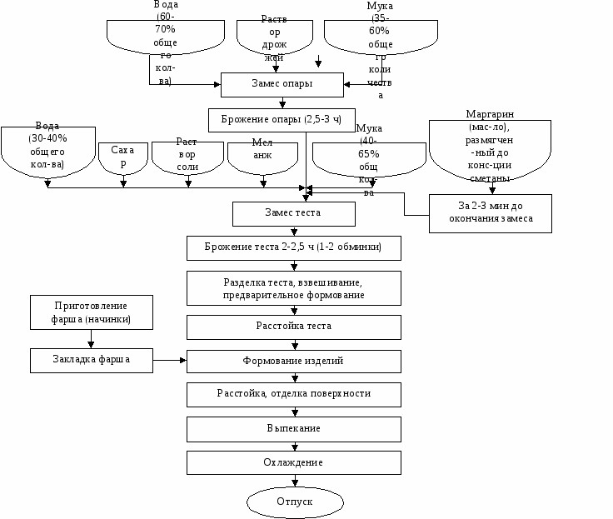
ТЕХНОЛОГИЧЕСКИХ СХЕМ ПРИГОТОВЛЕНИЯ БЛЮД

Slide 8
СПАСИБО ЗА ПРОСМОТР!

